Slide 1
KPR těhotné ženy
Zahájit resuscitaci ihned od zástavy krevního oběhu, resuscitace trvající déle než 5 min, zvyšuje mortalitu matky a morbiditu novorozence.
1. Poloha
Položení pacientky na levý polobok (15°), pravá kyčel se podkládá vhodným, třeba improvizovaným klínem.
Doporučuje se ponechat těhotnou ženu ležet na zádech a manuálně odsunout dělohu na levou stranu.
Uvolní se tak dolní dutá žíla (zlepší žilní návrat a SV) a břišní aorta.

Slide 2
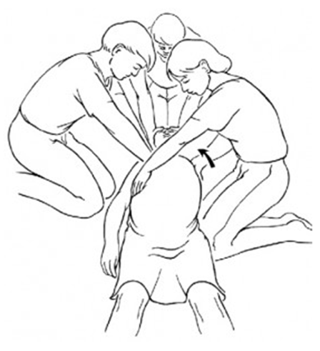

Slide 3
Aortokavální komprese
Aortokavální koprese KO matka:
- hypotenze,
- zvýšená TF,
- zvýšenou žilní náplň na dolních končetinách,
- sinalost,
- pocení.
Aortokavální koprese KO plod:
- metabolický dyskomfort,
- hypoperfutze,
- hypoxie,
- pocení.

Slide 4
KPR
2. Aplikace standardní Advanced Cardiac Life Support (dále jen ACLSAplikace standardní Advanced Cardiac Life Support (dále jen ACLS) algoritmy pro medikaci, intubaci a defibrilaci.
3. Oxygenace
100 % kyslík
4. Elektrody
Biaxiálně
5. Tekutiny
Koloidy i krystaloidy

Slide 5
Algoritmus KPR u těhotné
Srdeční masáž
Počet dechů
Místo komprese
Hloubka komprese
Frekvence komprese
Léky používané v resuscitaci
Poloha těhotné
Doplnit poznatky dle zadané zápočtové práce.

Slide 6
Algoritmus při KPR novorozence
Poloha novorozence
Místo komprese hrudníku
Hloubka komprese
Technika komprese u novorozenců
Počet dechů + iniciální dechy
Algoritmus (poměr)
Léky používané v resuscitaci
Kdy se zahajuje masáž u novorozence?
Zajiětení DC u novorozence
Doplnit vědomosti dle zápočtové práce+ odkaz
http://www.neonatology.cz/upload/www.neonatology.cz/Legislativa/Postupy/resuscitace-novorozence.pdf

